Slide 1
ТИПИЧНЫЕ ПРОБЛЕМЫ ПРИ БЛАГОУСТРОЙСТВЕ ЗЕЛЕНЫХ ЗОН И УЧЕТ МНЕНИЯ ЖИТЕЛЕЙ
Заместитель директора АНО «Центр компетенций Ленинградской области»
Григоренко Марина Викторовна

Slide 2
«Формирование комфортной городской среды»
Год | Кол-во проголосоваших в Ленинградской области
2021 | 139 425
2022 | 188 831
2023 | 231 352
2024 | 199 221
Доля граждан, принявших участие в решении вопросов развития городской среды, от общего количества граждан в возрасте от 14 лет – 30%

Slide 3
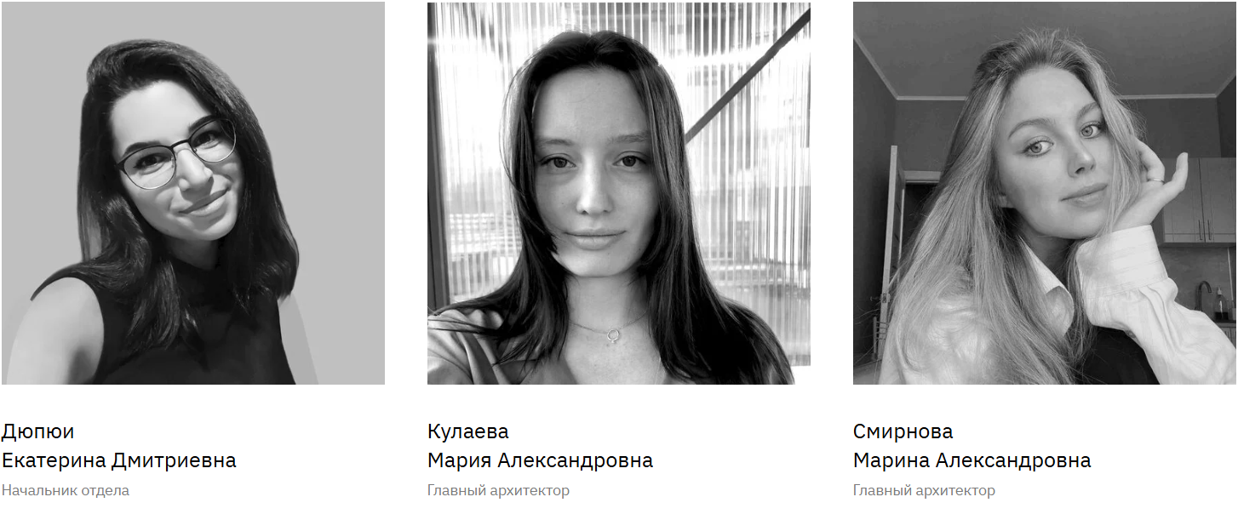
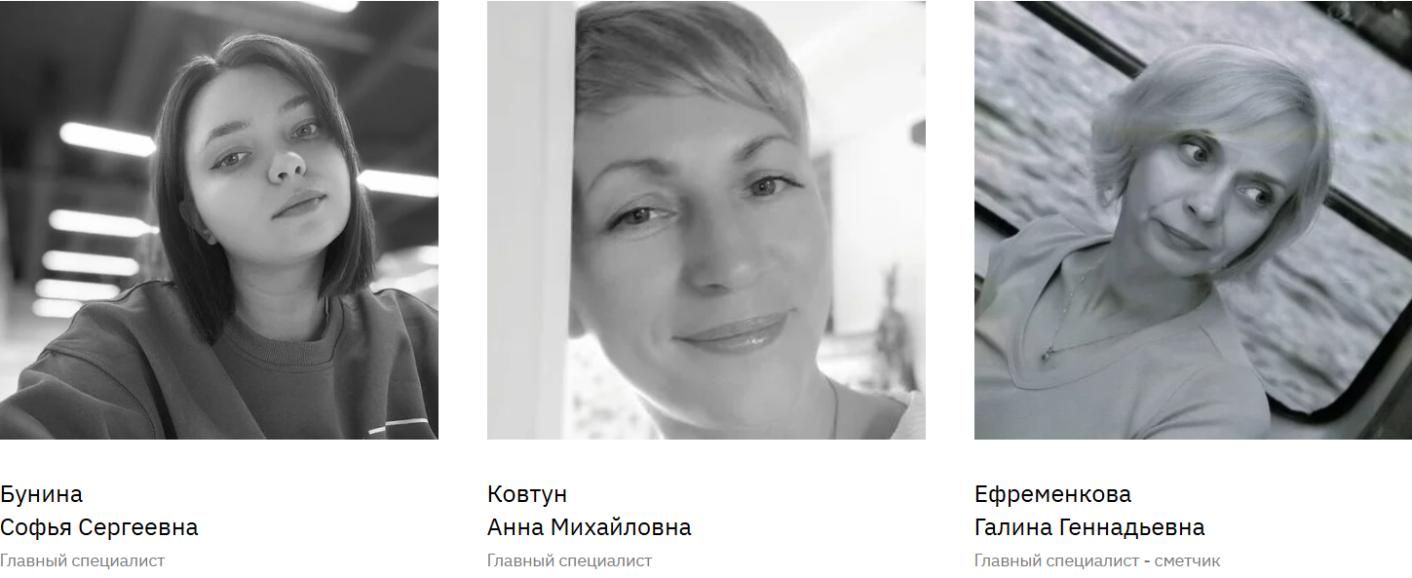
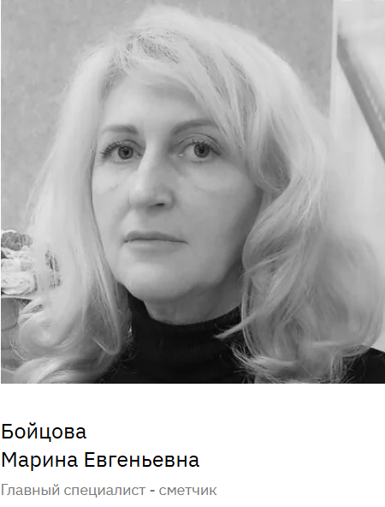
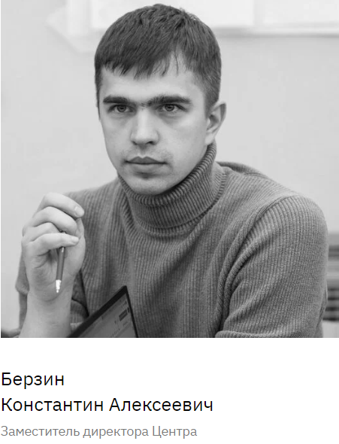
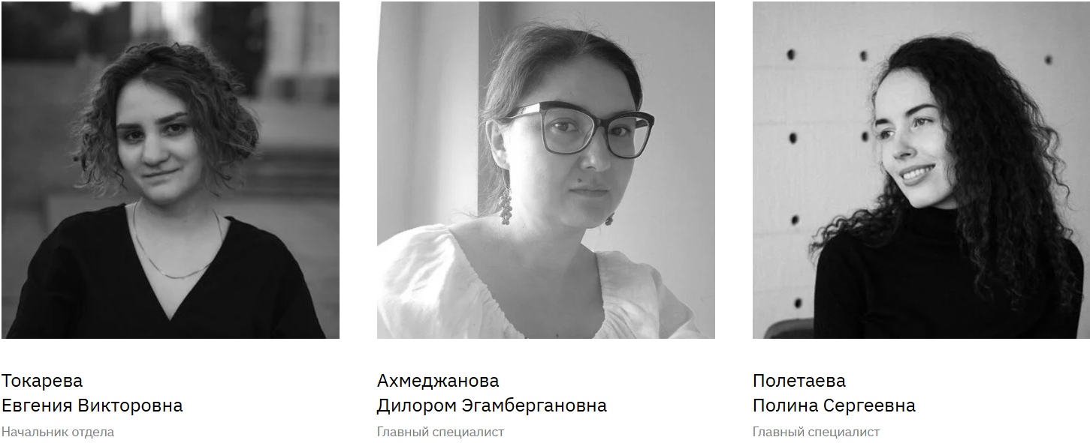
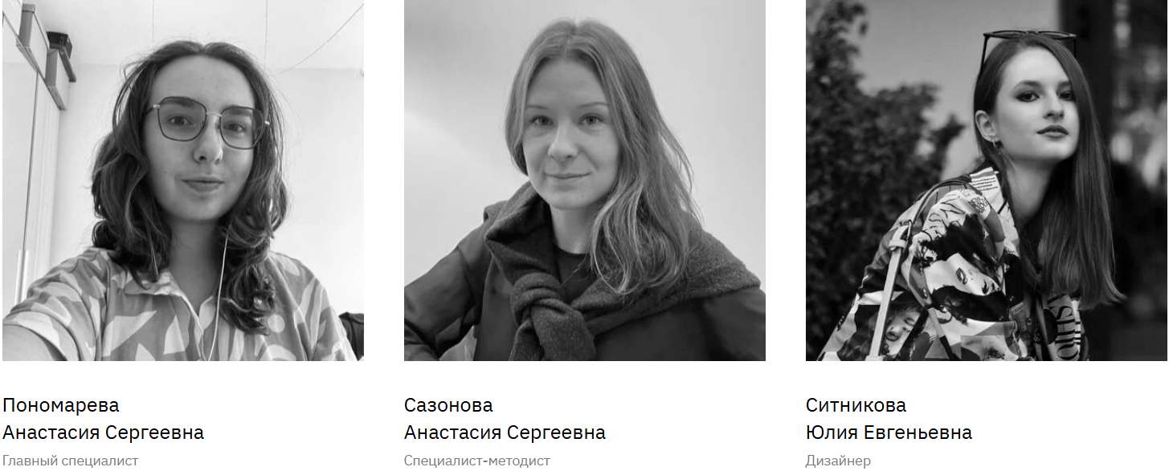
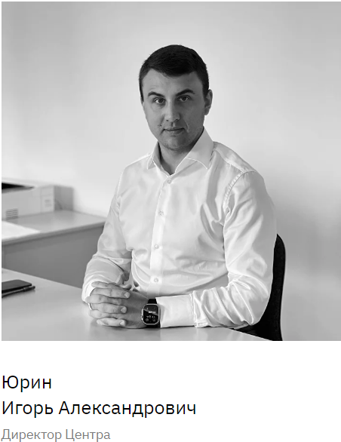
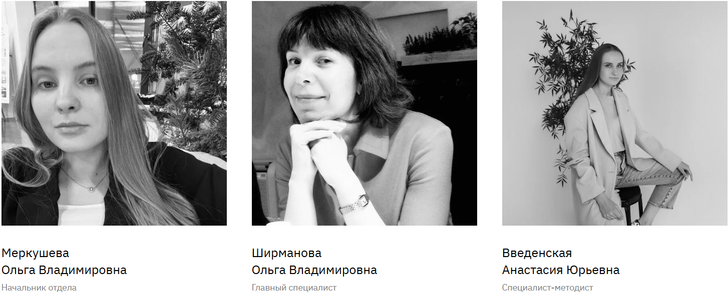
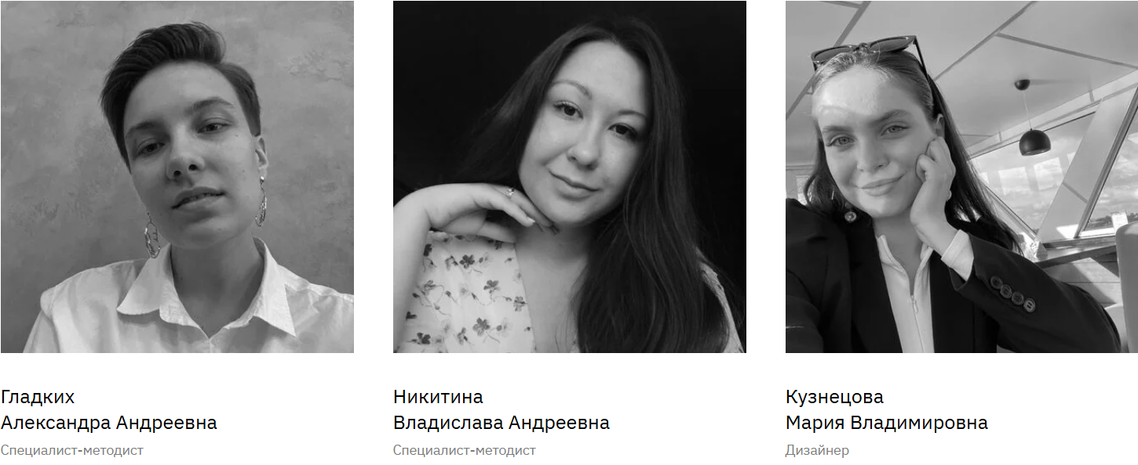
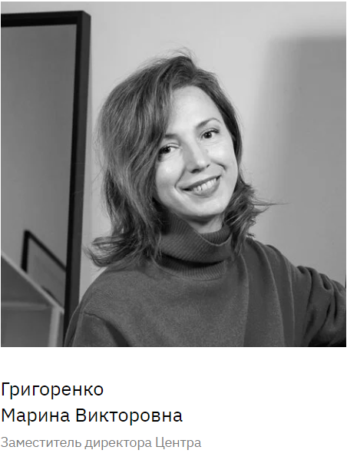
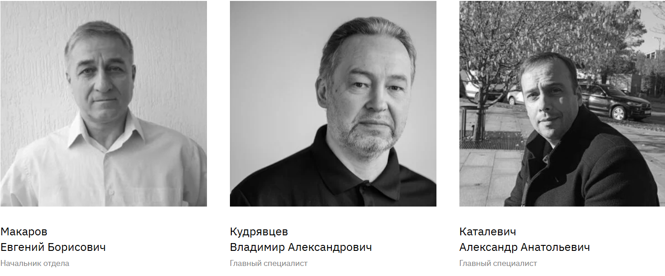
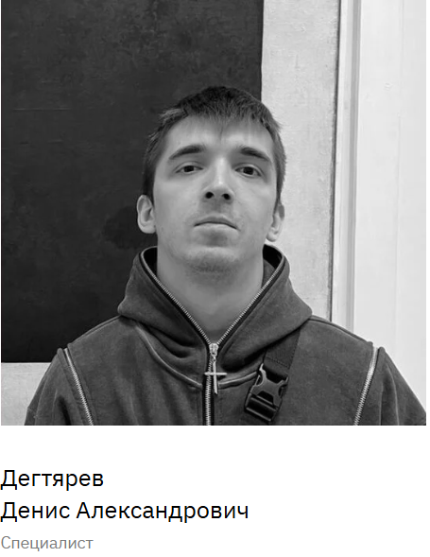
Проектный отдел
Отдел внешних коммуникаций и специальных проектов
Отдел городских технологий и исследований
Отдел мониторинга

Slide 4
Цифровые форматы вовлечения
KPI = 260 000 жителей

Slide 5
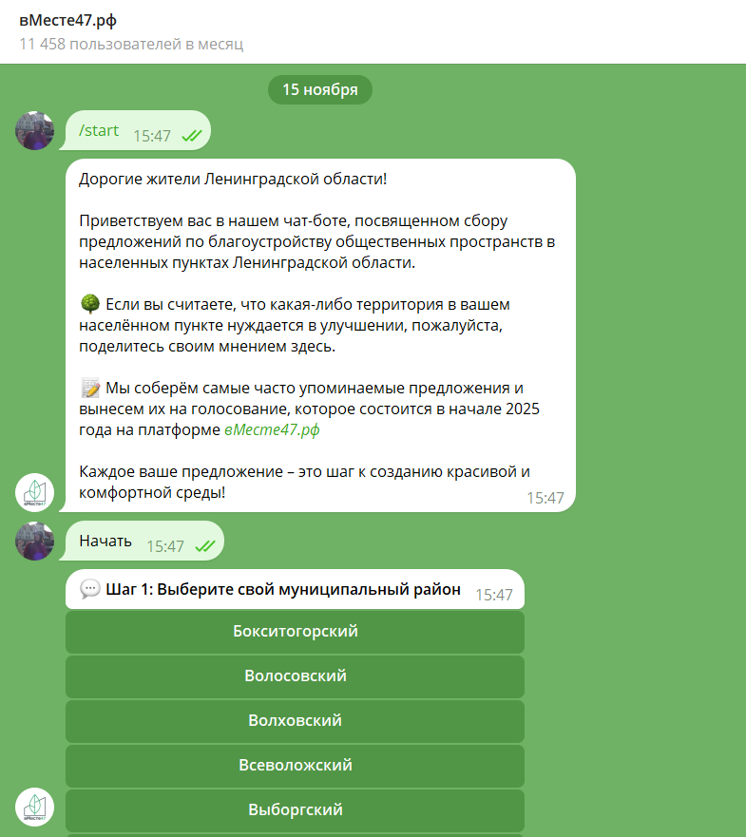
Региональный Чат-бот Вместе47
4500 предложений жителей собрано и передано в муниципалитеты

Slide 7
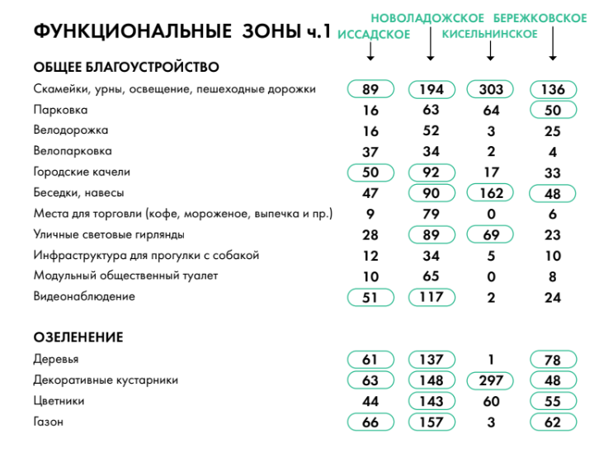
Озеленение – второй по популярности запрос от жителей

Slide 8
Встречи с жителями поселений
Окончание голосования

Slide 9
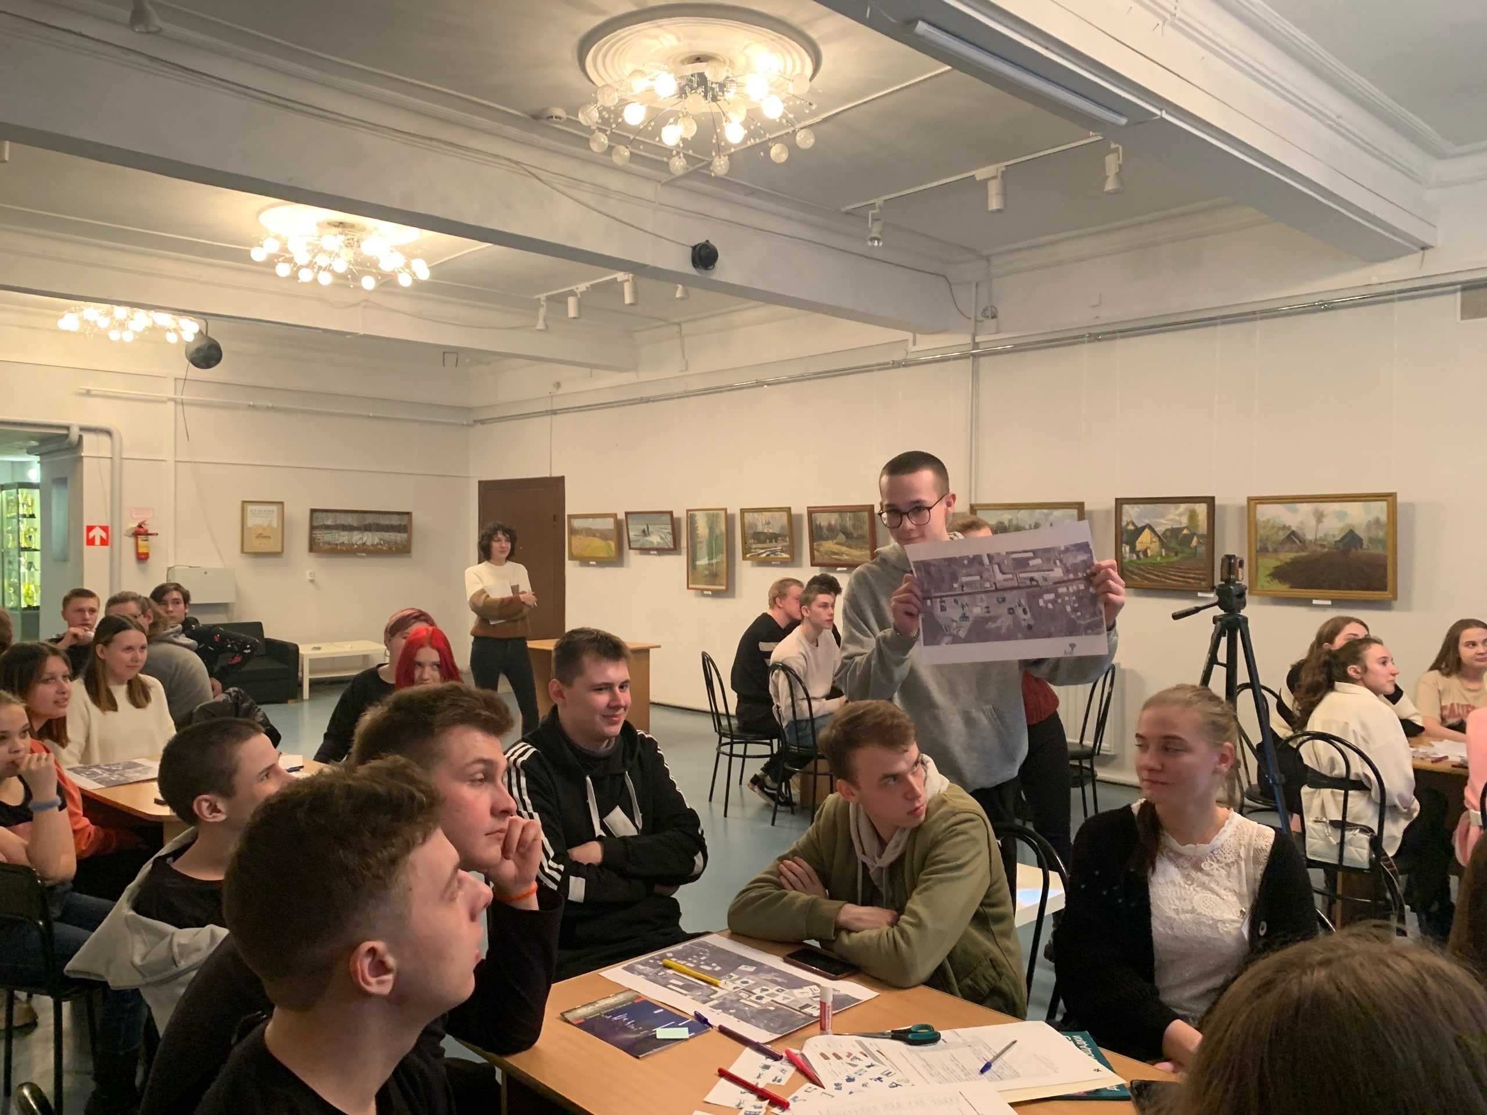
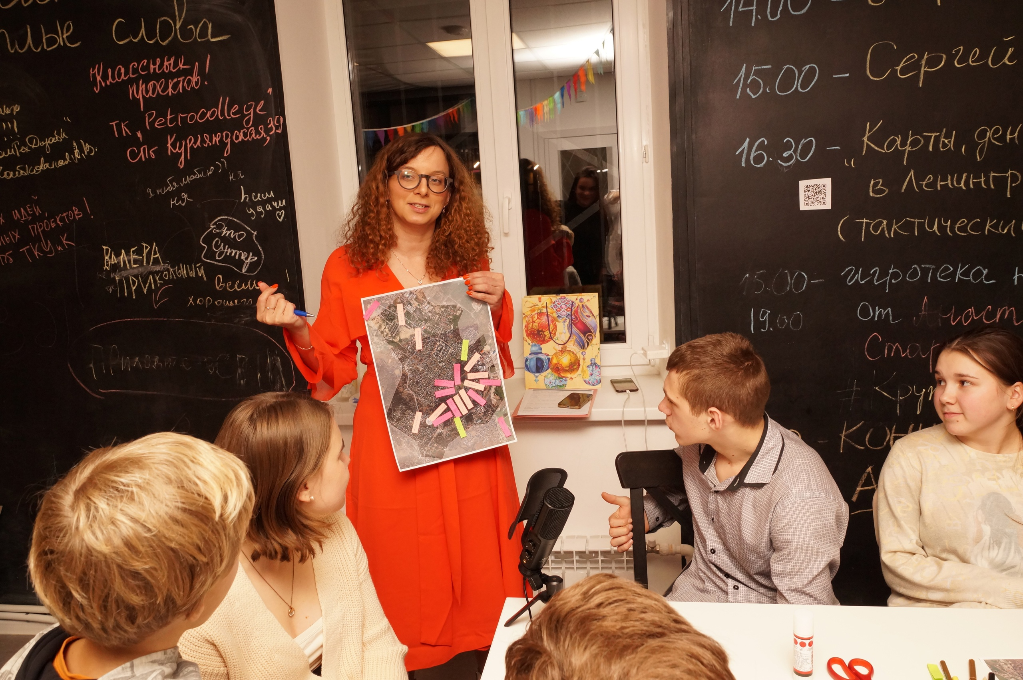
Проектные семинары с жителями

Slide 10
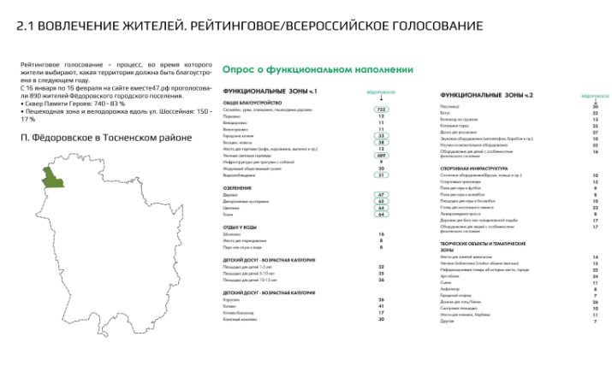
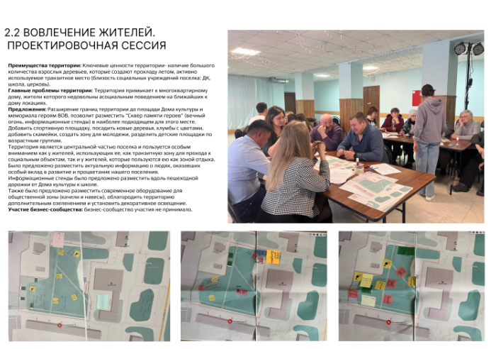
Типовой шаблон проекта благоустройства
Необходимые сведения о проектном семинаре:
фотографии
количество участников
возрастная структура
предложения от команд
отражение в проектных решениях

Slide 11
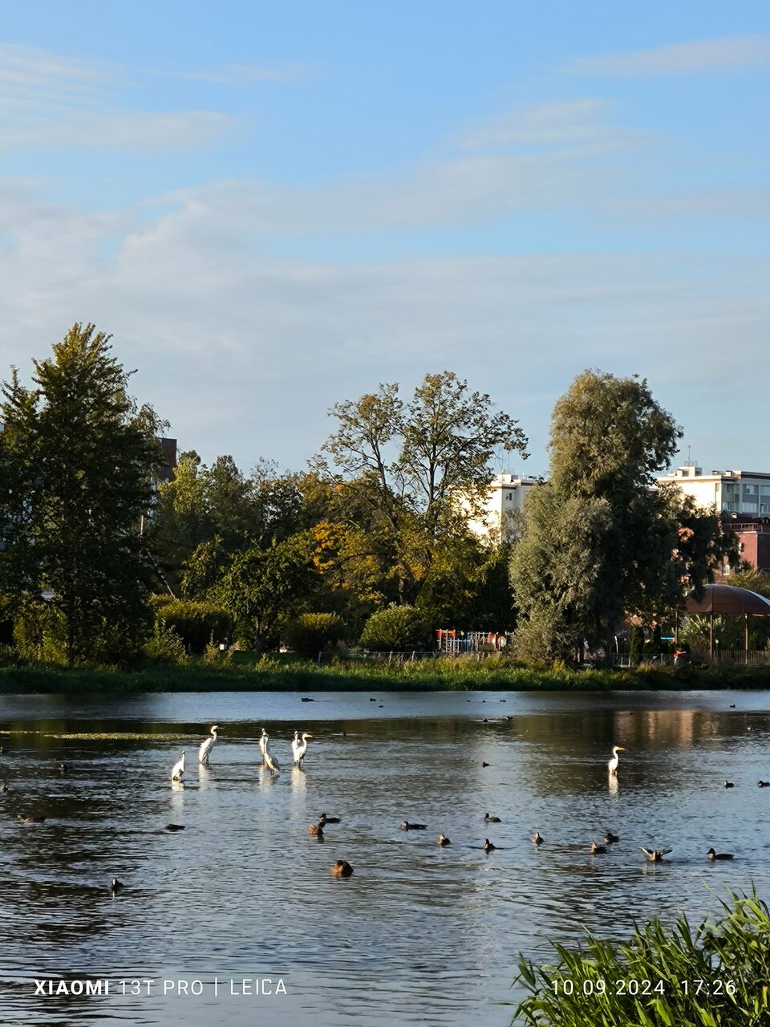
Основные вопросы
Коммунар, парк Ижора
Что является ценностью территории?
Что нужно обязательно сохранить?

Slide 12
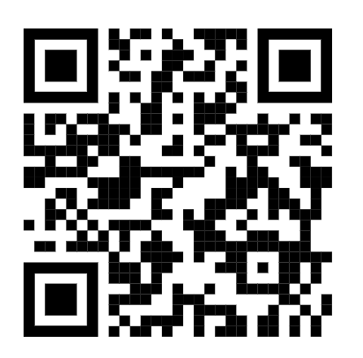
Форматы вовлечения от ЦКЛО

Slide 13
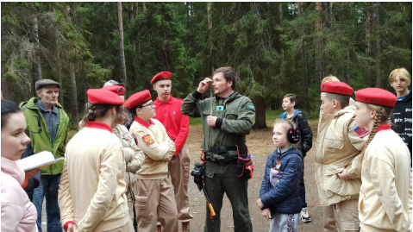
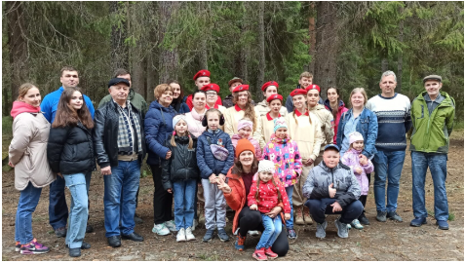
Прогулка-квест с лесничим
Это формат вовлечения жителей в развитие лесопарковых территорий, который раскрывает участникам богатое биоразнообразие их родного поселения и помогает работать с территориями, где чувствителен вопрос вырубки насаждений.

